Slide 1
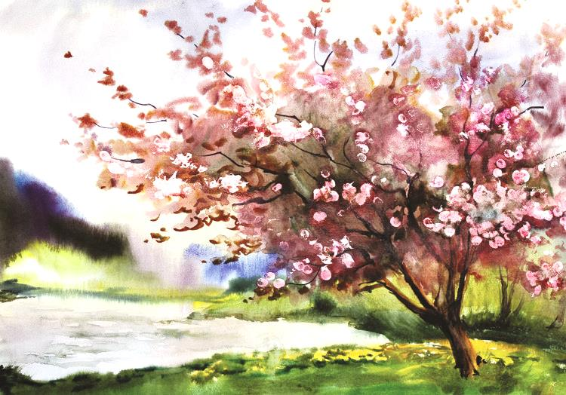
Сказочное дерево

Slide 2
Цель: развивать ассоциативное мышление воображение, фантазию, творческую индивидуальность, интерес к творческой деятельности.
Образовательные задачи: продолжать знакомить детей с разнообразными видами деревьев, их внешним видам, учить детей сравнивать, анализировать; учить дорисовывать детали объектов , для придания им законченности и сходства с реальными образами; учить видеть "необычное" в обычном;
Воспитательные задачи: воспитывать аккуратность в рисовании карандашами, уважительное отношении друг к другу в совместной работе, умение восхищаться красотой и многообразием природных форм.
Методы и приемы: Стихи, загадки, дидактическая игра «Узнай, о чем я говорю», мини-беседа о деревьях, анализ и показ образца, выставка, уборка рабочего места.
Материал и оборудование: Бумага, цветные карандаши.

Slide 3
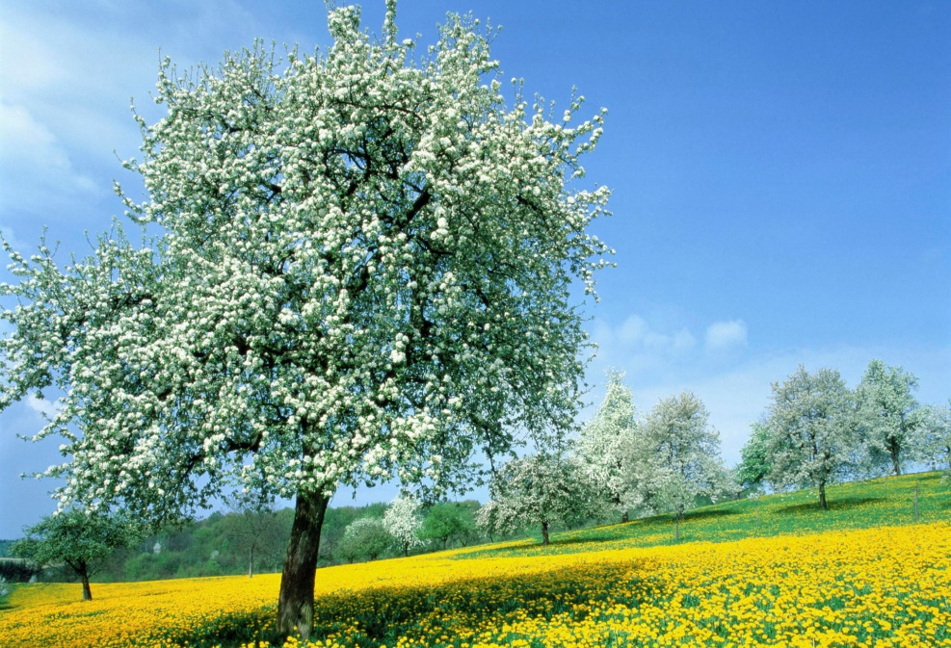
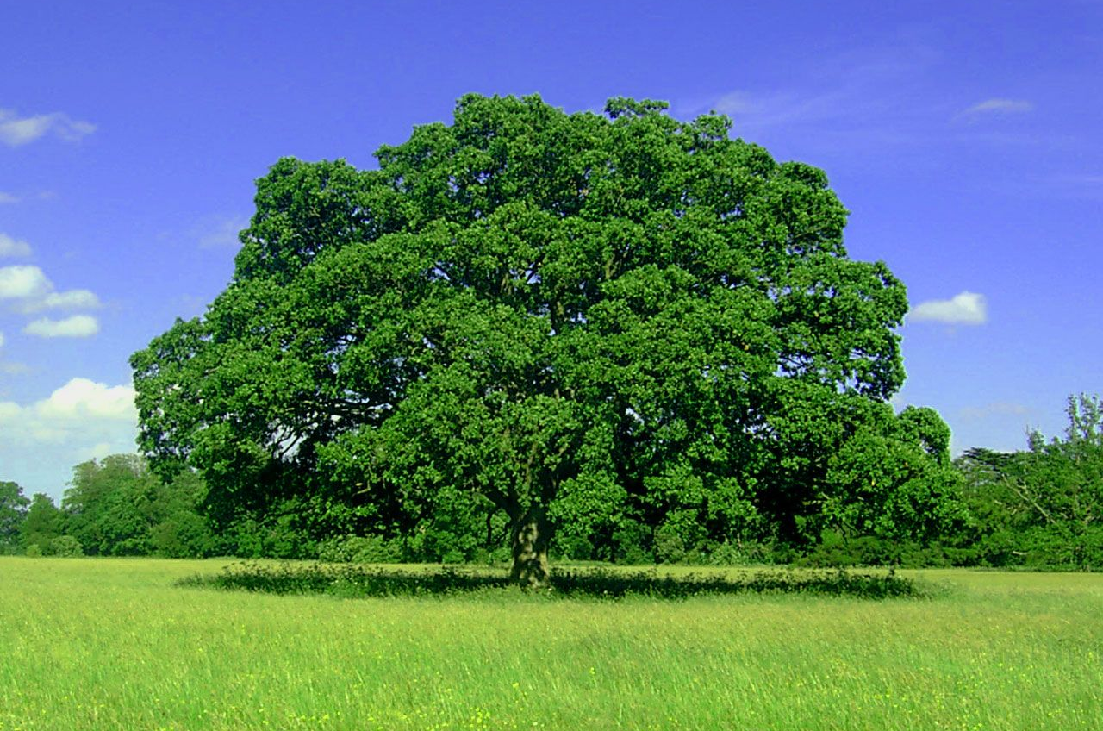
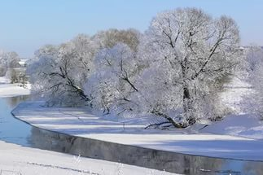
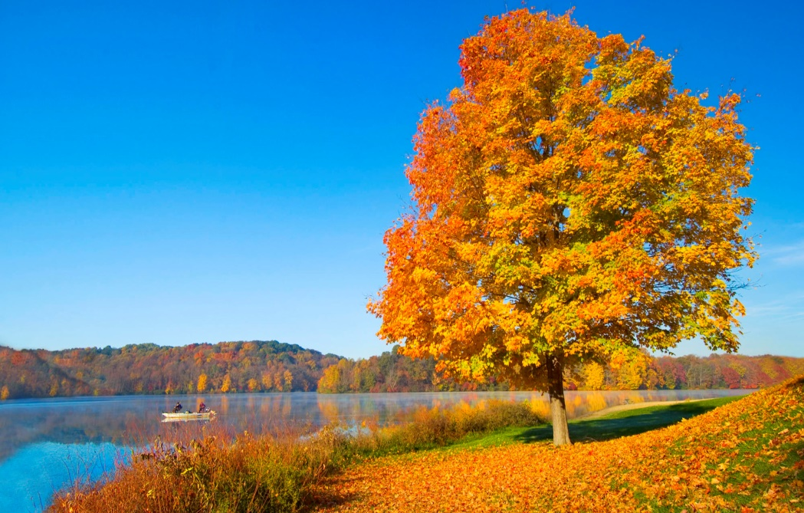
Чем отличаются деревья в разное время года?

Slide 4

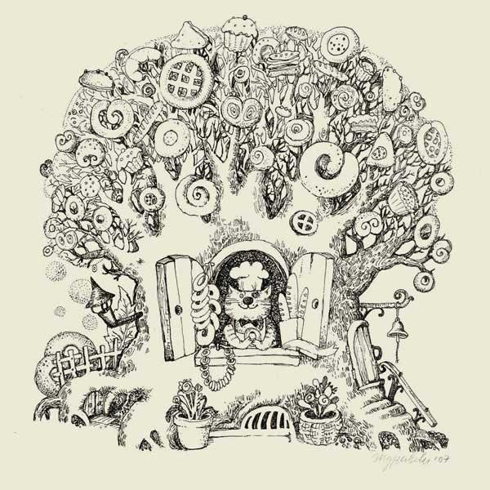
Образы сказочных деревьев

Slide 5
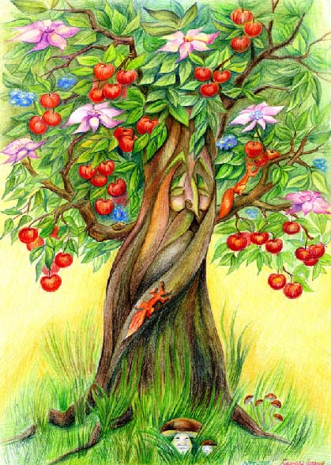
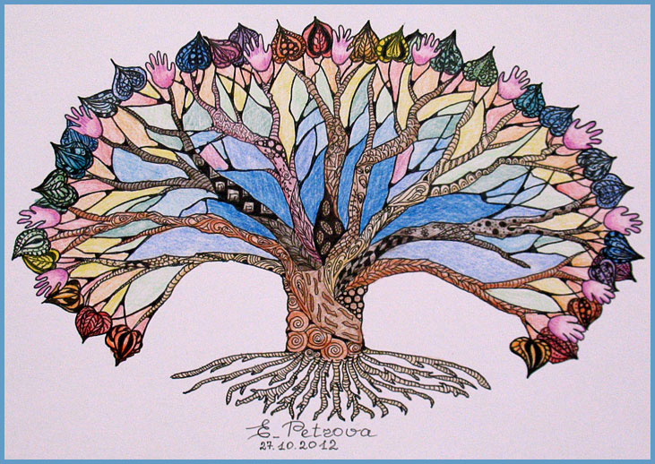
Деревья из сказок…

Slide 6
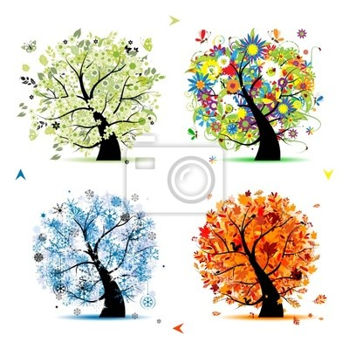
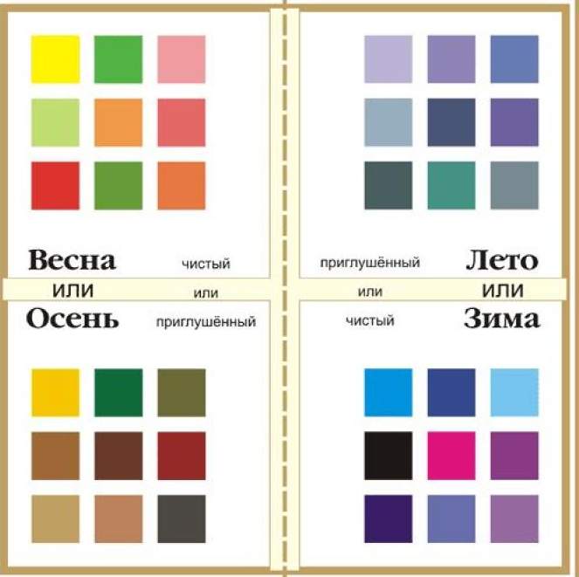
Цветоведение колорит

Slide 7
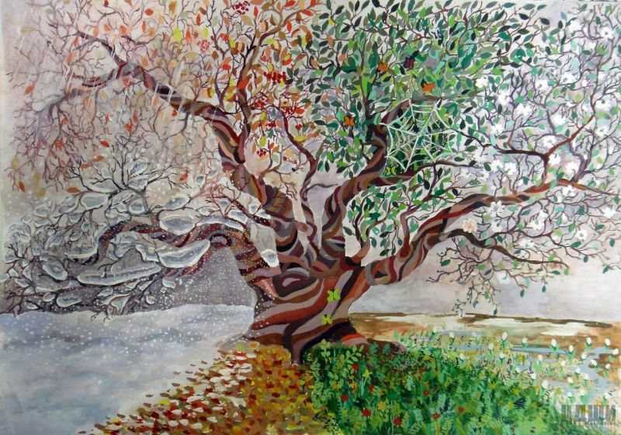

Slide 8
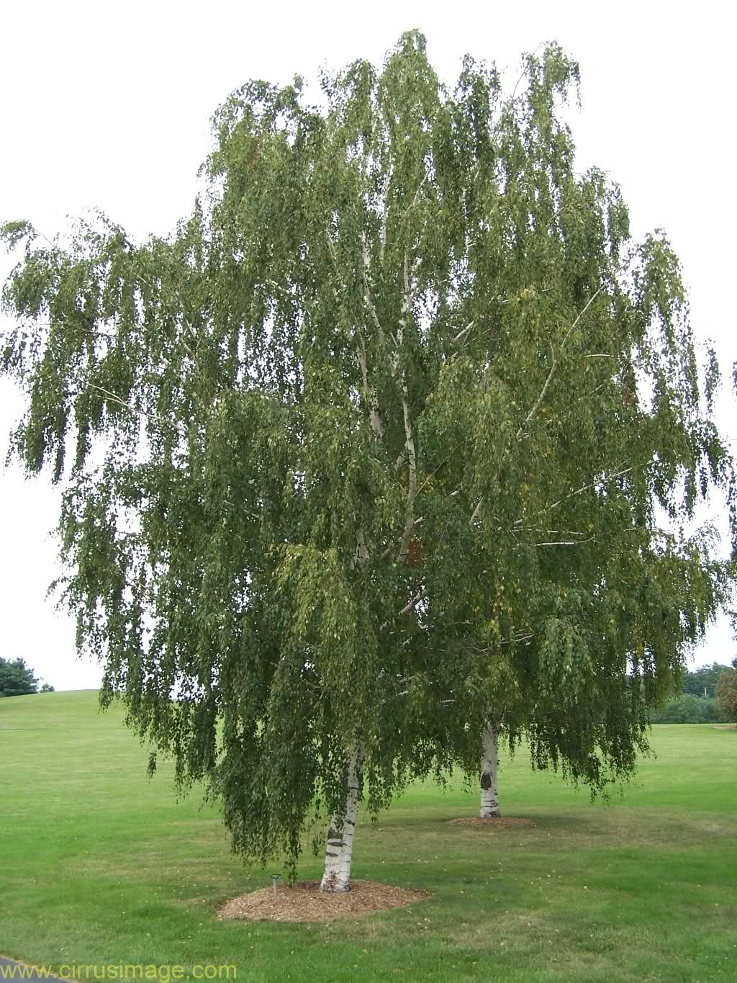
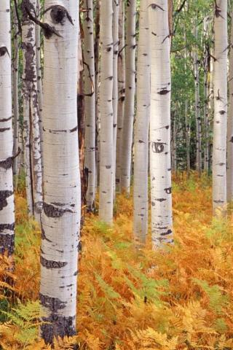
Стройная, кудрявая, белоствольная
БЕРЁЗА

Slide 9
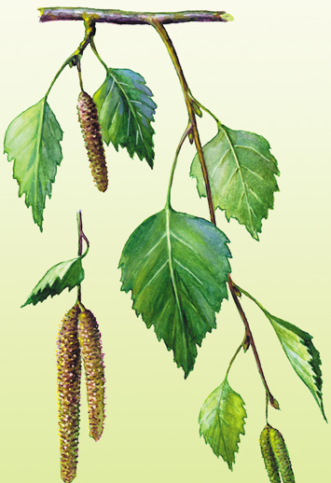
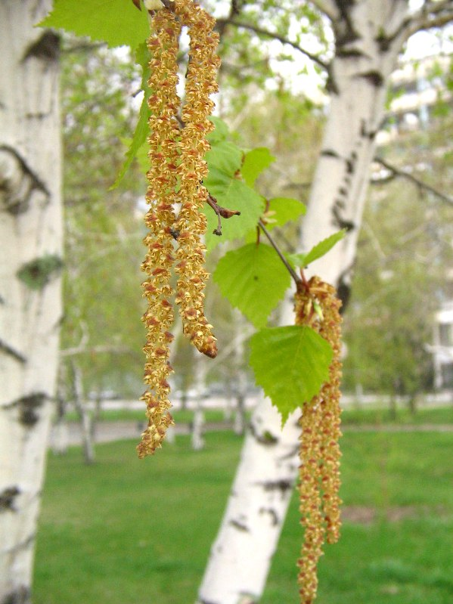
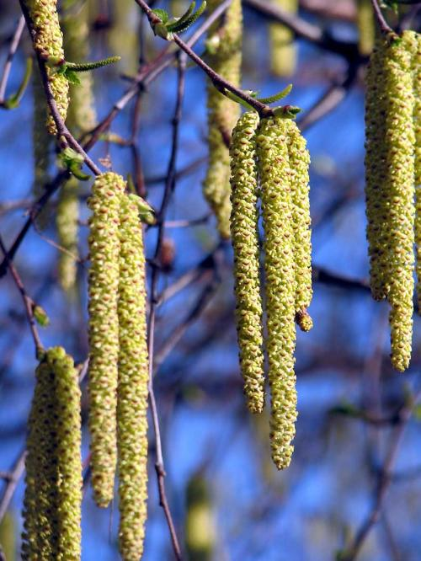

А это – листики березы и ее сережки. В сережках березы спрятаны маленькие семена. Эти семена, упав на землю, тоже постараются вырасти в большую и красивую березку.

Slide 10
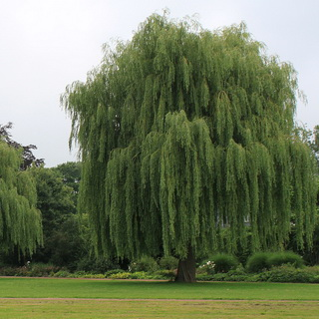
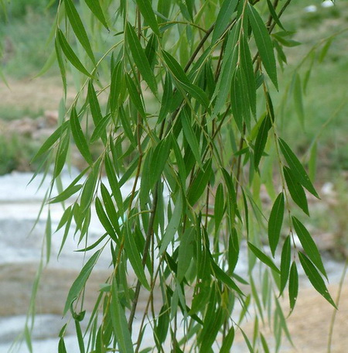
Грустная, печальная, плакучая
Ива

Slide 11
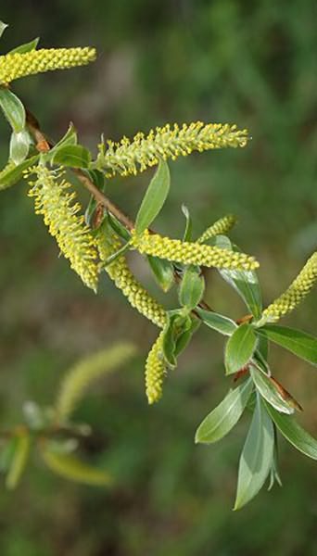
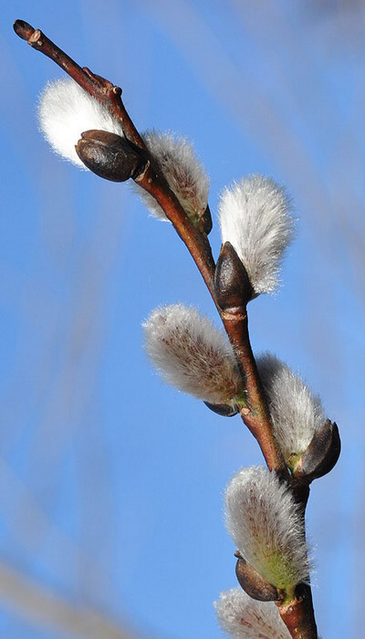

Slide 12
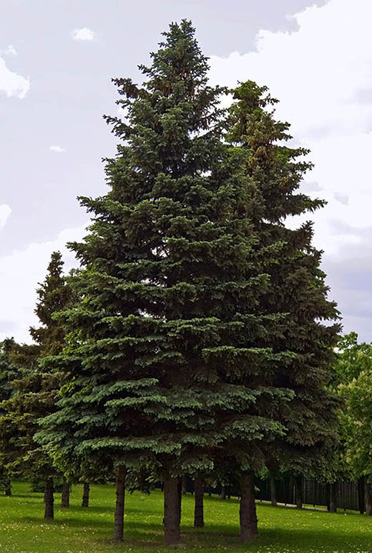
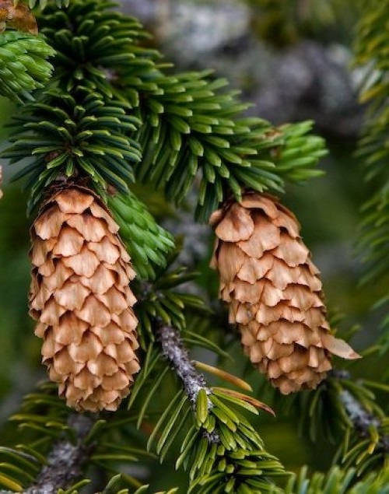
Это ель и еловые шишки
Стройная, зеленая, колючая
Ель

Slide 13
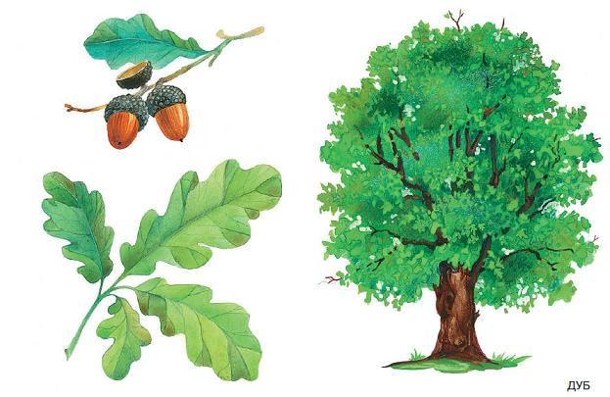
Крепкий, могучий, развесистый
А это – листья дуба
и жедуди.
Дуб

Slide 14
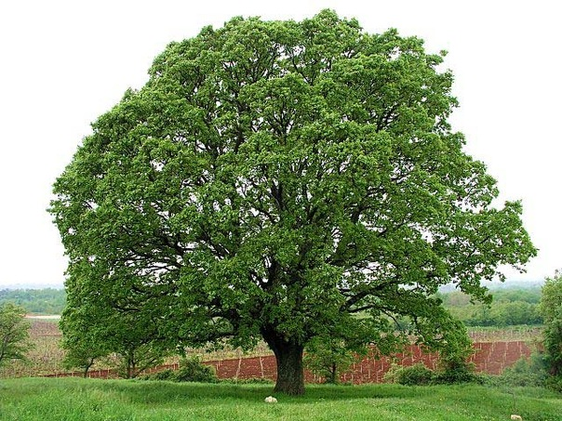
Дуб часто называют могучим, потому что он сильный и крепкий.

Slide 15
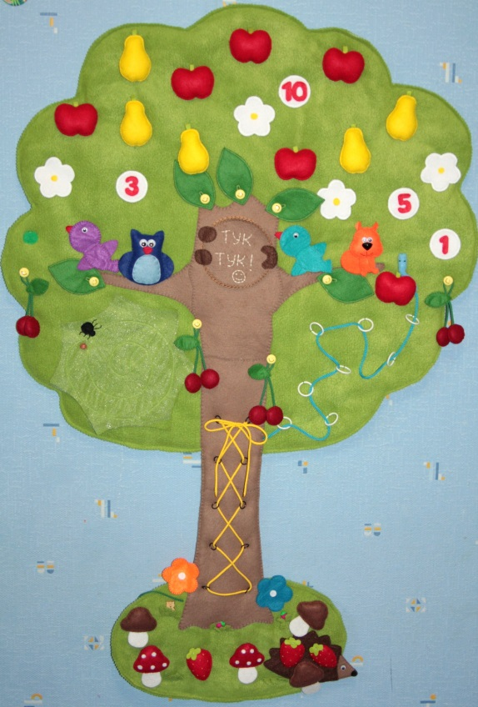

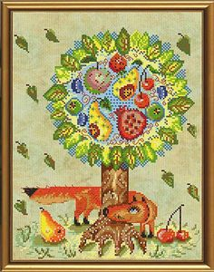
Задание:
Нарисовать дерево.
Дерево необычное, на нем могут расти и цветы, и конфеты, и игрушки и т. д. Так как оно сказочное.

